Slide 1
РЕПУБЛИКА СРБИЈА
РЕПУБЛИЧКИ ФОНД ЗА ПЕНЗИЈСКО И ИНВАЛИДСКО ОСИГУРАЊЕ

Slide 2
РЕПУБЛИКА СРБИЈА РФ ПИО
Остваривање права и послови вештачења обављају се у Дирекцијама Фонда у Београду и Новом Саду, као и у тридесет и пет филијала у Србији.

Slide 3
РФ ПИО
СЕКТОР ЗА ОСТВАРИВАЊЕ ПРАВА ИЗ ПЕНЗИЈСКОГ И ИНВАЛИДСКОГ ОСИГУРАЊА
СЕКТОР ЗА МЕДИЦИНСКО ВЕШТАЧЕЊЕ
СЕКТОР ЗА ФИНАНСИЈСКЕ ПОСЛОВЕ
СЕКТОР ЗА ПРАВНЕ И ОПШТЕ ПОСЛОВЕ
СЕКТОР ЗА ИНФОРМАЦИОНЕ ТЕХНОЛОГИЈЕ
СЕКТОР ЗА ОДНОСЕ С ЈАВНОШЋУ
СЕКТОР ЗА ИНТЕРНУ РЕВИЗИЈУ
СЕКТОР ЗА ИМОВИНСКЕ ПОСЛОВЕ, ПРОЈЕКТЕ И ЗАСТУПАЊА

Slide 4
ПРАВА ИЗ ПЕНЗИЈСКОГ И ИНВАЛИДСКОГ ОСИГУРАЊА
Права из пензијског и инвалидског осигурања јесу:
1) За случај старости – право на старосну пензију;
2) За случај инвалидности – право на инвалидску пензију;
3) За случај смрти:
Право на породичну пензију;
Право на накнаду погребних трошкова;
4) За случај телесног оштећења проузрокованог повредом на раду или професионалном болешћу – право на накнаду за телесно оштећење;
5) За случај потребе за помоћи и негом другог лица – право на новчану накнаду за помоћ и негу другог лица.

Slide 5
СТАРОСНА ПЕНЗИЈА
Осигураник стиче право на старосну пензију у 2018. години:
1) Када наврши 65 (мушкарац) или 62 (жена) година живота и најмање 15 година стажа осигурања;
2) Превремена старосна пензија у 2018.г.: када наврши 40 (мушкарац) или 38 (жена) година стажа осигурања и најмање 57 (мушкарац) или 56 (жена) година живота;
3) Припадници оба пола са 45 година стажа осигурања, без обзира на године живота.

Slide 6
ИНВАЛИДСКА ПЕНЗИЈА
Према Закону о пензијском и инвалидском осигурању из 2003.године:
Инвалидност постоји када код осигураника настане потпуни губитак радне способности због промена у здравственом стању проузрокованих повредом на раду, професионалном болешћу, повредом ван рада или болешћу, које се не могу отклонити лечењем или медицинском рехабилитацијом.

Slide 7
ИНВАЛИДСКА ПЕНЗИЈА
Дефиниције:
1. На дан прегледа / доношења одлуке, код осигураника ПОСТОЈИ ПОТПУНИ ГУБИТАК РАДНЕ СПОСОБНОСТИ.
2. На дан прегледа / доношења одлуке, код осигураника НЕ ПОСТОЈИ ПОТПУНИ ГУБИТАК РАДНЕ СПОСОБНОСТИ
НАПОМЕНА: Закон о пензијском и инвалидском осигурању из 2003.г. је рестриктиван, радна способност није повезана са радним местом, већ са општим здравственим стањем осигураника, уз напомену да се коначна оцена о инвалидности обавља након завршетка лечења и рехабилитације.

Slide 8
ИНВАЛИДСКА ПЕНЗИЈА
Члан 26. Закона ПИО
Осигураник код кога је инвалидност, прузрокована болешћу или повредом ван рада, настала пре навршене 30-е године живота стиче право на инвалидску пензију:
- кад је инвалидност настала до навршене 20-е године живота – ако има годину дана стажа осигурања
- кад је инвалидност настала до навршене 25-е године живота – ако до настанка инвалидности има најмање две године стажа осигурања
- када је инвалидност настала до навршене 30-е године живота – ако до настанка инвалидности има најмање три године стажа осигурања.

Slide 9
ИНВАЛИДСКА ПЕНЗИЈА
Осигураник код кога је инвалидност, прузрокована болешћу или повредом ван рада, настала после навршене 30-е године живота али пре 65-е године живота, стиче право на инвалидску пензију ако до настанка инвалидности има најмање 5 година стажа осигурања.
Осигураник код кога је инвалидност проузрокована повредом на раду или професионалном болешћу стиче право на инвалидску пензију без обзира на навршене године стажа осигурања и године живота, које лице има у тренутку настанка инвалидности.

Slide 10
Породична пензија
Право на породичну пензију могу да остваре чланови породице:
1) Умрлог осигураника који је навршио најмање пет година стажа осигурања или је испунио услове за инвалидску пензију; или
2) Умрлог корисника старосне или инвалидске пензије.
Ако је смрт осигураника настала као последица повреде на раду или професионалне болести, чланови његове породице стичу право на породичну пензију без обзира на дужину пензијског стажа тог лица.

Slide 11
Новчана накнада за телесно оштећење проузроковано повредом на раду, односно професионалном болешћу
Телесно оштећење постоји када код осигураника настане губитак, битније оштећење или знатнија онеспособљеност појединих органа или делова тела, што отежава нормалну активност организма и изискује веће напоре при остваривању животних потреба, без обзира на то д али проузрокује или не проузрокује инвалидност.
Осигураник код кога је телесно оштећење проузроковамно повредом на раду или професионалном болешћу износи најмање 30% , стиче право на новчану надокнаду.
Висина телесног оштећења утврђује се према Правилнику о утврђивању телесних оштећења.

Slide 12
Новчана накнада за помоћ и негу другог лица
Право на новчану накнаду за помоћ и негу другог лица има осигураниик и корисник пензије коме је због природе и тежине стања, повреде или болести, утврђена потреба за помоћи и негом за обављање радњи ради задовољавања основних животних потреба.
Потреба за помоћи и негом другог лица постоји код лица које је непокретно, које због природе трајних болести и болесних стања није способно да се самостално креће ни у оквиру стана уз употребу одговарајућих помагала, да се само храни, свлачи, облачи и да одржава основну личну хигијену.
Код слепих лица (визус на бољем оку 0,05 и мањи) и лица која су на дијализи.
Код деце са умереним и тежим сметњама у психомоторном развоју.

Slide 13
СЕКТОР ЗА МЕДИЦИНСКО ВЕШТАЧЕЊЕ
ОДЕЉЕЊЕ ЗА МЕДИЦИНСКО ВЕШТАЧЕЊЕ
ОДЕЉЕЊЕ ЗА КОНТРОЛУ НАЛАЗА
ОДЕЉЕЊЕ ЗА ФУНКЦИОНАЛНУ ДИЈАГНОСТИКУ
СЕКТОР ЗА МЕДИЦИНСКО ВЕШТАЧЕЊЕ У ПОКРАЈИНСКОМ ФОНДУ НОВИ САД
Одсек за медицинско вештачење у првостепеном поступку
Одсек за медицинско вештачење у другостепеном поступку
Група за кућне посете и тријажу
Одсек за медицинско вештачење у првостепеном поступку са седиштем у филијали Ниш
Група за медицинско вештачење у првостепеном поступку са седиштем у филијали Крагујевац
У Сектору за медицинско вештачење ради 41 лекар вештак у првостепеном поступку вештачења, 12 лекара вештака у другостепеном поступку вештачења, 12 лекара вештака у контроли налаза и 6 лекара вештака у Одељењу функционалне дијагностике.

Slide 14
Сектор за медицинско вештачење
Обавља вештачења према Закону о ПИО:
Радне способности
Телесног оштећења
Помоћи и неге другог лица
Обавља вештачења за потребе других институција и по другим законима:
Према Закону о социјалноj заштити за потребе центара за социјални рад (неспособност за рад и потреба за помоћи и негом другог лица)
Према Закону о запошљавању особа са инвалидитетом за потребе Националне службе за запошљавање (процена радне способности особа са инвалидитетом).

Slide 15
ЗАКОНСКА РЕГУЛАТИВА
У Сектору за медицинско вештачење поступак вештачења врши се према:
Закону о ПИО
Правилнику о образовању и начину рада органа вештачења РФ ПИО
Правилник о утврђивању професионалних болести
Инструкцији у вези са спровођењем вештачења инвалидности
Инструкција у вези са спровођењем вештачења потребе за помоћи и негом другог лица
Правилник о утврђивању телесних оштећења
Процедура за спровођење пензијског и инвалидског осигурања које се односе на медицинско вештачење (ИСО стандарди)

Slide 16
НАЧИН РАДА СЕКТОРА ЗА МЕДИЦИНСКО ВЕШТАЧЕЊЕ
Након доношења Захтева за оцену радне способности, потребе за помоћи и негом од стране другог лица и вештачење телесног оштећења у надлежној филијали Фонда РФ ПИО, формира се предмет који се прослеђује Сектору за медицинско вештачење.
Након тријаже предмета врши се распоређивање предмета према врсти основног обољења ради позивања осигураника на преглед, осигураник се позива на преглед.
Централно позивање осигураника – из Дирекције према свим филијалама.
Вештачење обавља лекар вештак појединац.
Вештачење се обавља непосредним прегледом осигураника уз евентуално обављање додатних прегледа у Одељењу функционалне дијагностике. Изузетно, преглед се врши без присуства осигураника на основу разматрања приложене медицинске документације.
Оцена радне спосбности за осигуранике обавља се у Дирекцији Фонда, Дирекцији Покрајинског фонда и филијали Ниш.
Оцена потребе за помоћи и негом од стране другог лица обавља се у филијалама и испоставама широм Србије.
Приликом вештачења одређује се по правилу обавезан контролни преглед у року од три године.
Сваки налаз лекара вештака подлеже обавезној контроли налаза, било да је позитиван или негативан.
Након завршеног вештачења предмет се шаље у Сектор за остваривање права из ПИО на израду решења.

Slide 17
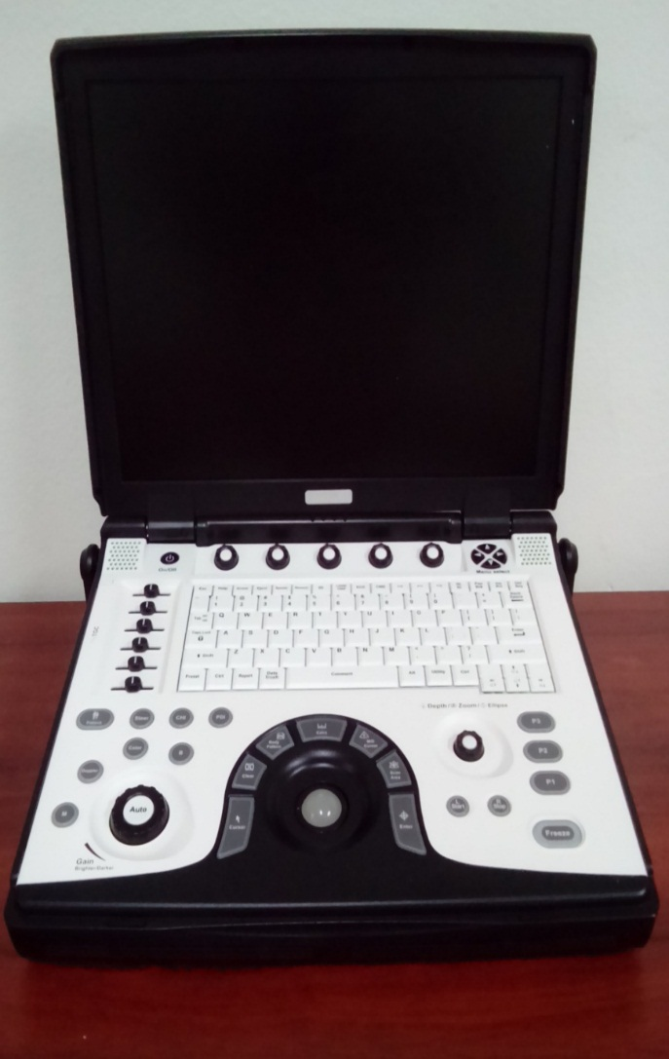
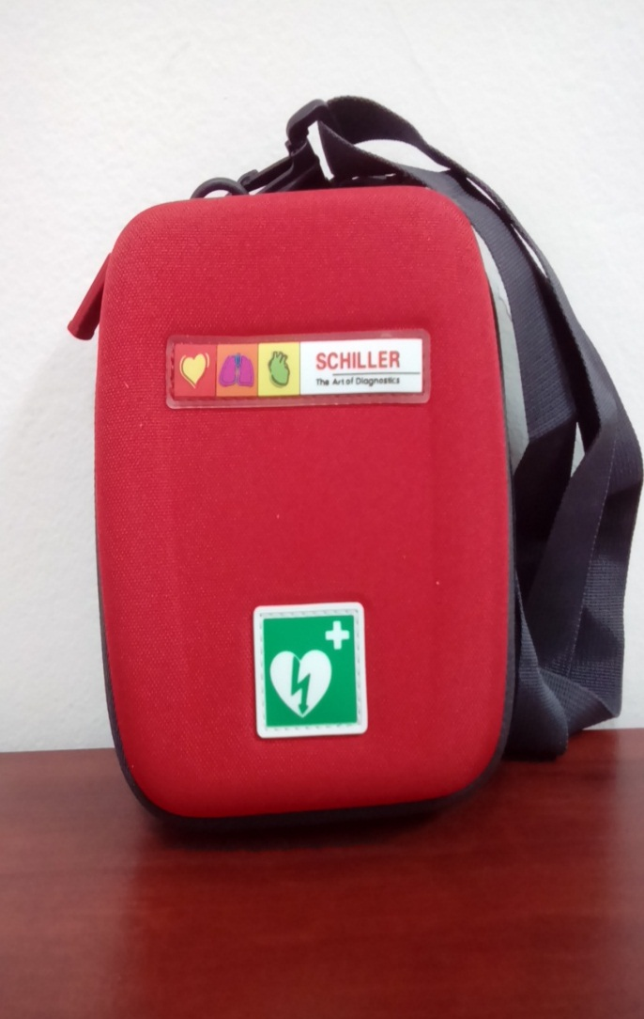
ОДЕЉЕЊЕ ФУНКЦИОНАЛНЕ ДИЈАГНОСТИКЕ располаже опремом последње генерације

Slide 18
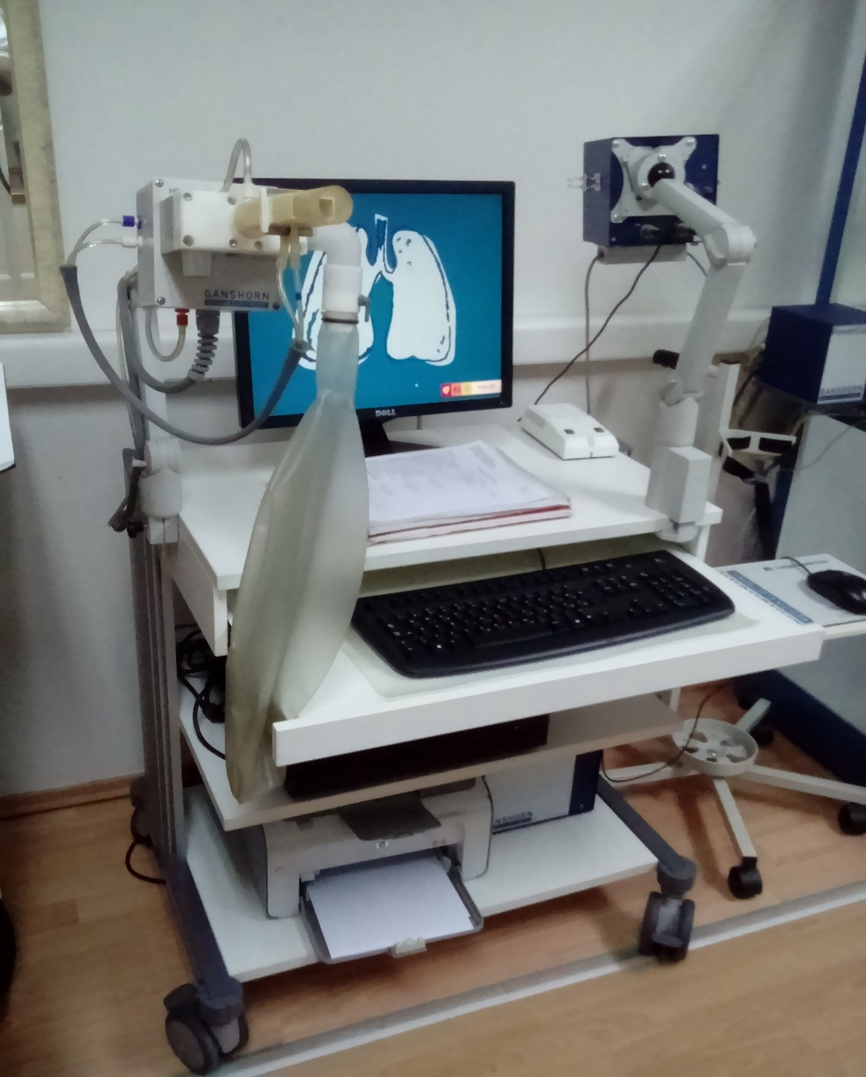
ОДЕЉЕЊЕ ФУНКЦИОНАЛНЕ ДИЈАГНОСТИКЕ

Slide 19
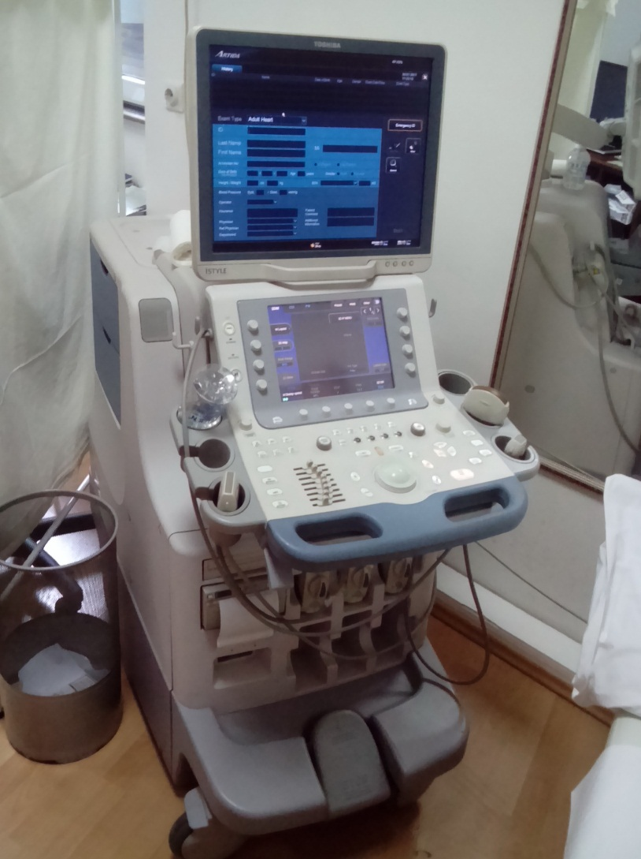
ОДЕЉЕЊЕ ФУНКЦИОНАЛНЕ ДИЈАГНОСТИКЕ

Slide 20
БРОЈ РЕШЕНИХ ПРЕДМЕТА У СЕКТОРУ ЗА МЕДИЦИНСКО ВЕШТАЧЕЊЕ 2017.година

Slide 21
EUMASS – Европско удружење медицинских стручњака осигурања и социјалног соигурања
EUMASS је удружење медицинских стручњака из области осигурања и социјалног осигурања, основаног 1972.г. Са циљем да окупи што већи број установа и организација које се баве медицинсом у овим областима у јавном и приватном сектору.
EUMASS каo Удружење нуди различите платформе ради размене искустава из области социјалне сигурности између различитих европских установа и организација које се баве осигурањем са посебним освртом на социјално осигурање.
Чланови EUMASS-a тренутно су представници установа и организација 22 земље, међу којима је од 2012.г. и РФ ПИО

Slide 22
Структура нових корисника инвалидске пензије у % према узроку инвалидности у години остваривања права - запослени -

Slide 23
Struktura korisnika penzije prema vrsti penzije - sve kategorije osiguranika -

Slide 24
Структура корисника пензије према врсти пензије - све категорије осигураника -
2000. година
2017. година

Slide 25
Ocena radne sposobnosti kod najčešćih psihijatrijskih oboljenja, mentalni poremećaji i poremećaji ponašanja
Šifra-MKB-10 | Oboljenja i poremećaji | Visina telesnog oštećenja | Uputstvo za veštačenje invalidnosti
F00-09 F00 F01 F02 F06 F07 | Органски и симптоматски душевни поремећаји Деменција у Алзхеимер-овој болести (са раним почетком) Васкуларна деменција Деменције у другим болестима Други душевни поремећаји изазвани оштећењем И дисфунцијом мозга односно телесном болешћу Поремећаји личности И поремећаји понашања узроковани болешћу, оштећењем И дисфункцијом мозга. | ТО по Глави III, тачка 9 у висини од 30-100% | Пресенилне деменције умереног и тешког степена, након болничког и/или амбулантног испитивања уз неуропсихолошку потврду дијагнозе. За процену степена тежине поремећаја користити клиничке скале: ЦГИ, ГАФ и ММСЕ. Усмерени или тежи хронични, мождани органиски психосиндроми (проузроковани телесном болешћу, повредом, тровањем, упалом итд.) заостали након завршеног лечења И рехабилитације. Поремећај личности органске генезе.
F10-F19 F10 F11 F19 | Душевни поремећаји и поремећаји понашања настали употребном психоактивних супстанци Душевни поремећаји и поремећаји понашања понашања изазвани употребном алкохола Душевни поремећаји и поремећаји понашања изазвани употребом опијата Душевни поремећаји и поремећај понашања изазвани употребом више психоактивних супстанција и других дрога (политоксикоманија) | ТО по Глави III, тачка 9 у висини од 30-100% | Зависници од алкохола, са израженим психичким и/или соматским компликацијама: делиријум тременс, амнестички синдром, резидуалне психозе, деменције, полинеуропатија, епи, етилична цироза, хронични панкреатитис, ангиопатија итд. Зависници од наркотика са израженим компликацијама, психичким, неуролошким и/или соматским: психотичне декомензације, трајне промене личности, деменције, хепатитис Б, Ц, ХИВ

Slide 26
F20-F29 F20 F22 F25 F28-29 | Схизофрениа и други психотични поремећаји Схизофренија Перзистентни поремећаји са суманутошћу Схизоафективни поремећаји Друга или неозначена неорганска душевна обољења | ТО не постоји по ЛТО | Након клиничког постављања дијагнозе болести и континуираног лечења, у зависности од тока болести и психичких секвела на когнитивном, емотивном и вољно-динамском плану, препорука је да се РС цени, најмање две године од постављања дијагнозе осим у случају најтежих облика схизофреније: Ф20.1 (хебефрена), Ф20.5 (резидуална) и Ф20.6 (симплеx) када је за ОРС довољно годину дана од постављања дијагнозе. За оцену ПГРС потребни су докази да су примењене најмање 3 терапијске шеме које су укључивале антипсихотике у довољној дози и довољно дуго. (Терапијске смернице Министарства здравља). За процену тежине поремећаја могу се користити скале ЦГИ, ГАФ и БПРС. Након клиничког постављања дијагнозе болести и континуираног лечења због перзистирања суманотог система без других поремећаја мишљења и других поремећаја психичких функција. Након клиничке потврде поремећаја а најмање 3 година од постављања дијагнозе, када и поред доказа о лечењу (као под ред. бр. 3) постоје учестале манијске, депресивне или мешовите епизоде без ремисија, уз присуство резидуалне симптоматологије и осиромашење инвентара личности. Психотични поремећаји који не испуњавају критеријуме за напред наведене психотичне поремећаје.
F30-F39 F31 F33 | Поремећаји расположења Биполарни афективни поремећаји Рекурентни депресивни поремећај | TO не постоји по ЛТО | Оцена ПГРС се вештачи након дужег лечења у болничким и/или амбулантним условима када постоје учестале епизоде болести са кратким и непотпуним ремисијама уз доказе о фармакорезистентности, као и социјалној и радној неефикасности. Код свих поремећаја из категорије Ф30-39 треба обратити пажњу да ли је било покушаја суицида. Он се сматра компликацијом болести (шифра X 60-84 према ИЦД 10) са психијатријским и соматским последицама (физичке повреде и трајна физичка оштећења). Све ово доприноси оцени ПГРС.

Slide 27
F40-F48 F40 F42 F44 F43 F43.1 | Неуротски и соматоформни поремећаји; поремећаји изазвани стресом Фобични анксиозни поремећаји Опсесивно-компулзивни поремећаји Дисоцијативни (конверзивни) поремећаји Реакција на тежак стрес и поремећај прилагођавања Посттрауматски стресни поремећај | TO не постоји по ЛТО | Потпуни губитак радне способности постоји код дуготрајних и тешких неуротских поремећаја са фиксираном симптоматологијом и трајном дисфункционалношћу на професионалном плану и након исцрпљивања свих терапијских метода а нарочито у случајевима када се развије коморбидитет са неком од претходних дијагноза или са трајном променом личности после психијатријске болести (Ф62.1). Потпуни губитак радне способности постоји након дужег континуираног лечења са елементима трајне промене личности после доживљене трауме (Ф62.0) и придружене депресије.
F60-F69 F60 F61 F62 | Поремећаји личности и поремећаји понашања одраслих Специфични поремећаји личности Мешовити поремећаји личности Трајне промене личности неорганског порекла | TO не постоји по ЛТО | F60 и F61не би требало да имају ПГРС, само ЛНЗ. Нјих треба разматрати једино уколико постоји јасан коморбидитет са неким од поремећаја из претходних категорија, па се онда оцењује тај поремећај, а поремећај личности се разматра као додатни фактор који повећава шансу за резидуе и дисфункционалност. ПГРС постоји код поремећаја личности (најчешће бордерлине) са честим психотичним декомпензацијама и поред континуираног лечења, уз постојање психијатријског коморбидитета. Само након недвосмислено утврђених трајних промена личности које доводе до потпуне професионалне неефикасности.
F70 | Лака душевна заосталост | TO по Глави III, тачка 9 у висини од 40% | ПГРС постоји код лаке душевне заосталости са социјалном и радном неефикасношћу, уз напомену да се од лица са лаком менталном ретардацијом који су у радном односу не може очекивати да раде пун радни век и ОРС треба да буде индивидуализована са посебним освртом на евентуалне коморбидитете (епи, психотичне декомпензације, алкохолизам и сл.).

Slide 28
11.1) Малигна обољења по системима органа
Шифра MKБ-10 | Назив болести | Телесно оштећењње | Упутство
C00-C14 | Малигни тумори усана, усне дупље, ждрела и других локација | ТО не постоји по ЛТО или ТО по Глави I/А, тачка 3 у висини од 30-50% ТО по Глави I/Б, тачка 7 или 8/1-5 у висини од 30-80% | Са ПХ налазом и предлогом конзлијума о специфичном онколошком лечењу или са мета променама-ПГРС
C32 | Малигни тумори ларинкса | ТО по Глави I/Б, тачка 9 и 10/1-2 у висини од 60-80% | Губитак радне способности постоји након лечења тоталном ларингектомијом или парцијалном са радикалном дисекцијом врата и предлогом конзилијума о зрачној терапији и/или специфичној онколошкој терапији.
C34 | Малигни тумори бронха и плућа Немикроцелуларни карцином бронха НСЦЛЦ Микроцелуларни карцином бронха СЦЛЦ (Вештачење у оквиру интернистичке групе) | ТО по Глави V/А, тачка 2/1-2 у висини од 60-100% ТО по Глави V/А, тачка 3 у висини од 30-40% | Губитак радне способности постоји код свих карцинома плућа
C15 | Малигни тумори једњака (планоцелуларни и аденокарциноми) | ТО по Глави IX тачка 1 у висини од 40-50% тачка 2 у висини од 50% тачка 3 у висини од 60-80% | Карциономи једњака имају веома лошу прогнозу и склоност давања метастаза, увек иду са ПГРС.
C16 | Карциноми желуца (аденокарциноми, лимфоми, саркоми) | ТО по Глави IX тачка 4/1 у висини од 50% тачка 4/2 у висини од 60-80% тачка 5 у висини од 60-80% тачка 6 у висини од 80% тачка 7 у висини од 60-80% | Сви карциноми са захватањем читавог зида желуца, са мета променама, тоталном или субтотална гастректомијом-ПГРС (најважнији прогностички фактор је дубина инвазије односно присуство или одсуство метастаза). Карциноми желуца без метастаза и захватања регионалних лимфних жлезда, који се оперативно лече ресекционим методама (илротх И и Билротх ИИ, субтотална гастректомија) вештаче се: без губитка радне способности.

Slide 29
C22 | Малигни тумори јетре (хепатоцелуларни, холангиоцелуларни, мешовити) | ТО по Глави IX, тачка 11 у висини од 70-100% или То по Глави IX тачка 12 у висини од 60-100% | Веома малигни, прогресивни, просечна дужина живота након постављања дијагнозе је 6 месеци.
C23-C24 | Карцином жучне кесе | ТО не постоји по ЛТО | Веома малигни, прогресивни са просечним преживљавањем после годину дана, 10%.
C25 | Карцином панкреаса (аденокарциноми и карциноми ендокриног дела панкреаса) | ТО по Глави IX, тачка 7 у висини од 60-80% | Припадају групи најагресивнијих висцералних карцинома, прогресивног тока са просечним преживљавањем, после годину дана, 10%.
C17 | Карцином танког црева (аденокарциноми, саркоми, лимфоми и карциноиди) | ТО по Глави IX, тачка 7 у висини од 60-80% | Ови карциноми су дуго асимптоматски, при постављању дијагнозе 80% оболелих има метастазе. Петогодишње преживљавање након хируршког лечења је 25%.
C19 | Карцином колона и ректума | TO по Глави IX, Тачка 8 у висини о од 80% | Сви перфоративни карциноми и карциноми који захватају више од 1/3 слоја зида црева као и карциноми који праве опструкцију: Дукес Б, Ц, Д; АСТЛЕР-ЦООЛЕР: Б1, Б2, Ц1 и Ц2 стадијуми. ПХ подела, израелска класификација ТДЦ. Губитак РС не постоји у стадијуму А (карцином је ограничен на мукозу) и стадијуму Б1 (поред мукозе захваћена је прва трећина мускуларног слоја) који је решен оперативним путем, без мета промена у удаљеним органима односно регионалним лимфним чворовима.
C64 | Карцином бубрега (светлоћелијски РЦЦ, папиларни, хромофобни, карцином Беллинијевих каналића-цоллецтинг дуцт) | TO по Глави X/A tačka 1 у висини од 30% или TO по Глави X/A тачка 2 или 3 у висини од 40-100% | -Оцена да не постоји губитак радне способности доноси се само за И стадијум Т1Н0М0након оперативног лечења под условом да је функција другог бубрега уредна. -Потпуни губитак радне способности постоји за карциноме бубрега од ИИ-ИВ стадијума, односно код карцинома који су пробили капсулу и захватили регионалне лимфне жлезде и околне структуре. -Више од 50% карцинома бубрега се случајно дијагностикује, асимптоматски карциноми су обично мањи и нижег градуса. -Паранеопластички синдром и Стауфферов синдром (дисфункција јетре) јављају се код 20-30% оболелих од карцинома бубрега. -Локални рецидив тумора јавља се унутар 2 године код нефректомисаних болесника у 83% случајева, учесталост је највећа код тумора већих од 5цм и тумора вишег ТНМ стадијума у тренутку постављања дијагнозе.

Slide 30
Карцином простате | TO не постоји по ЛTO, а уколико постоји инконтиненција по Глави X/A тачка 4 или 7 у висини од 30- 70% | Карциноми А и Б клиничког стадијума се оперативно лече, не постоји ПГРС. Карциноми Ц и Д клиничког стадијума су потпуни губитак радне способности При давању оцене треба имати у виду вредности ПСА (однос слободног и укупнпог ПСА, фПСА-ПСА) као и Глеасон стагинг сцоре. Вредности ПСА>10нг/Л суспектне на малигнитет. Глеасон сцоре 5-10, губитак РС без обзира на клинички стадијум.
Карцином мокраћне бешике, епителни (ТЦЦ -транситионал целл царцинома, планоцелуларни, карциноми ситних ћелија, циклофосфамидни, аденокарциноми, недиферентовани, верукозни) и мезенхимни тумори (саркоми, лејомијоми, хемангиоми, фиброми итд.) | TO по Глави X/A тачка 5,6, и 8 у висини од 50-70% | Потпуни губитак радне способности не постоји код карцинома са ниским градусом Г1, а који се лече електроресекцијом. Недиференцирани и инвазивни карциноми Г2 и Г3 градуса доводе до ПГРС.
Карциноми мушких гениталних органа а) Мешовити или несеминомски тумори герминативног епитела НСГТЕ: ембрионални, Yолк сац тумор-Ца жуманчане кесе, тератоми, хориокарциноми б) Семиномски тумори герминативног епитела СГТЕ | TO по Глави X/B тачка 9 или 10/1-2 у висини од 30-50% | Дијагноза се заснива на ПХ прегледу туморски измењеног тестиса након орхиектомије која је овде дијагностичко-терапијска процедура. Стагинг болест: ТНМ класификација. Начелно, семиноми имају бољу прогнозу, након оперативног лечења, ако не постоје метастазе, И не постоји специфично онколошко лечење оцена је: без губитка радне способности. Посебно висок степен малигнитета (Г3) имају хориокарциноми, болесници умиру унутар 2 године.
Карциноми женских гениталних органа а) Карцином вулве б) Карцином тела материце (карциноми ендометријума, мезенхимни тумори, мешовити епителни и мезенхимни) ц) Карцином грлића материце ( муцинозни, светлих ћелија, Бреннеров тумор, мешовити, недиферентовани) д) Карцином јајника (серозни тумори) | Toпо Глави X/B тачка 11/1-2 или12/1-3 у висини од 30-70% | Карциноми вулве су инфилтративно-инвазивни и оцена је ПГРС. Тип И карцинома ендометријума тзв. ендометриоидни аденокарцином, хистолошког градуса Г1 има добру прогнозу и оцењују се без губитка радне способности.Хистолошки градус Г2 (средње диферентован тумор) и Г3 (слабо диферентован тумор) истог карцинома оцењује се као потпуни губитак радне способности. Тип ИИ карцинома ендометријума (серозни и светлоћелијски тип аденокарцинома) су карциноми високог градуса и лоше прогнозе, оцењују се као потпуни губитак радне способности. Карциноми цервикса, ИИ и ИВ стадијум оцењује се као ПГРС, а И и ИИ стадијум, оперативно решени и без мета промена, И без специфичне онколошке терапије-не постоји ПГРС. Карциноми јајника и у И стадијуми имају лошу прогнозу, повољни прогностички фактори за И стадијум: ниски градус, подгупе а/б, сви ћелијски типови сем светло-ћелијског, минимални асцитес, без чврстих адхезија.

Slide 31
C73 | Карциноми штитасте жлезде (папиларни, медуларни, анапластични недиферентовани, фоликуларни аденокарциноми) (Вештачење у оквиру интернистичке групе) | TO не постоји по ЛTO | ПГРС постоји код неповољних патохистолошких облика (анапластични, ев.медуларни карцином), или ако су присутне удаљене метастазе
C50 | Карцином дојке А. Преинвазивне форме (неинвазивни) а) Интрадуктални карцином- ДЦИС или ИДЦИС б) Интрадуктални папиларни карцином ц) Лобуларни карцином ин ситу ЛИСН (лобуларна ин ситу неоплазија) | TO постоји по Глави X/B, тачка 13 i 13/1-2 у висини од 30-60% | Приликом доношења коначне одлуке о РС поред стадијума болести треба имати у виду и прогностичке параметре карцинома. БКИ- код неинвазивних форми карцинома, након оперативног лечења и спроведене РТ.
C50 | Б. Инвазивне форме а) Инвазивни дуктални карцином-НОС (нот отхерwисе специфиед) б) Инвазивни лобуларни ц) Медуларни д) Колоидни (муцинозни) е) Пагетова болест ф) Тубуларни г) Аденоидни цистични карцином х) Инвазивни комедо и папиларни и) Апокрини карцином |  | Потпуни губитак радне способности, са конзилијарном одлуком о потреби специфичне онколошке терапије (хемио и зрачна терапија).
C75 | Mеланом а) Површински ССМ (суперфициал спреадинг меланома) б) Нодуларни меланом ц) Лентиго малигна меланом д) Акрални лентигинозни меланом е) Мукозни лентигинозни меланом | ТО постоји у складу са локалним статусом и функционалним дефицитом | Тумори са изузетно високим степеном малигнитета и високом стопом смртности. У одлуци користити класификацију Цларц-Бреслоw Потпуни губитак радне способности у ИИ и ИИИ стадијуму болести, са регионалним и удаљеним метастазама. Без губитка радне способности: И стадијум болести, након хируршког одстрањења, примарни тумор без метастаза.

Slide 32
Х В А Л А

